Slide 1
Семинар – практикум для учителей
Взаимодействие в работе дефектолога и учителя начальных классов.
Проблема дисграфии.

Slide 2

"Я не виноват, я стараюсь..."
Задача дефектолога - устранить речевые дефекты и развить устную и письменную речь ребенка до такого уровня, на котором он бы смог успешно обучаться в школе.
В свою очередь, учитель начальных классов продолжает речевое развитие ребенка, опираясь на усвоенные им умения и навыки, т.е. происходит интеграция логопедической работы и образовательно-воспитательного процесса.

Slide 3
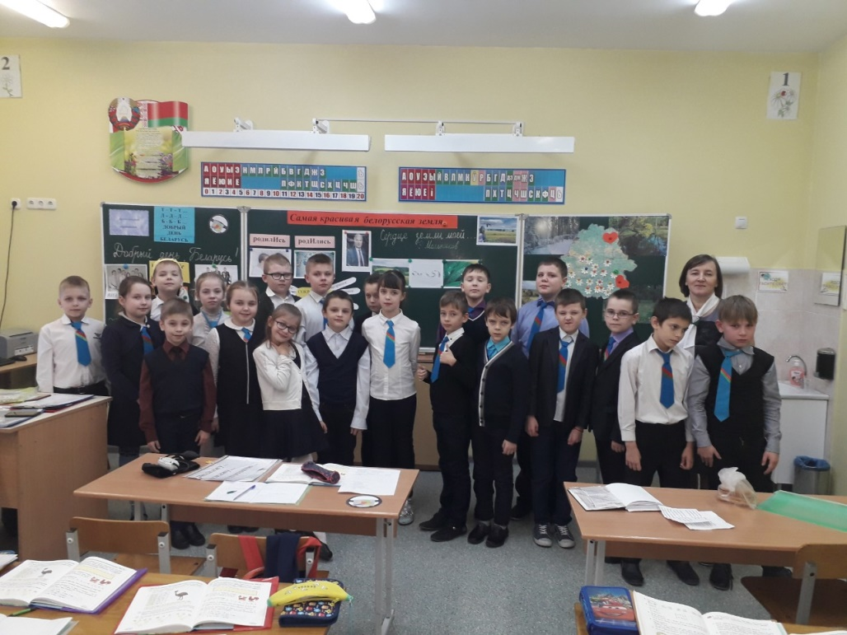
Дисграфия ?
Первые упоминания о нарушениях письма встречаются еще в 1798 году, но термин «аграфия» (от греческого «а» – отрицание, «графо» – пишу) появился только в 1865 году, благодаря французскому врачу В. Бенедикту. По отношению же к детям врачи используют термин «дисграфия».

Slide 4
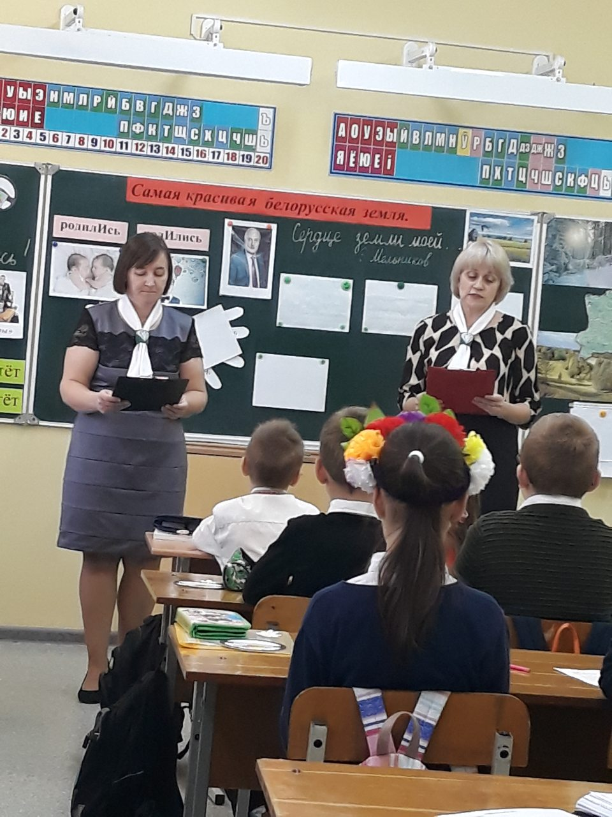
Как вовремя обнаружить такого ученика в своем классе, как распознать специфические проблемы у ребенка, что с этим делать, как помочь, а главное – как предотвратить эти проблемы?
Нарушение процесса письма - Дисграфия.
Частичное нарушение процесса письма, при котором наблюдаются стойкие и повторяющиеся ошибки: искажения и замены букв.
Нарушение процесса чтения - Дислексия.
Частичное нарушение процесса чтения, проявляющееся в повторяющихся ошибках стойкого характера.

Slide 5
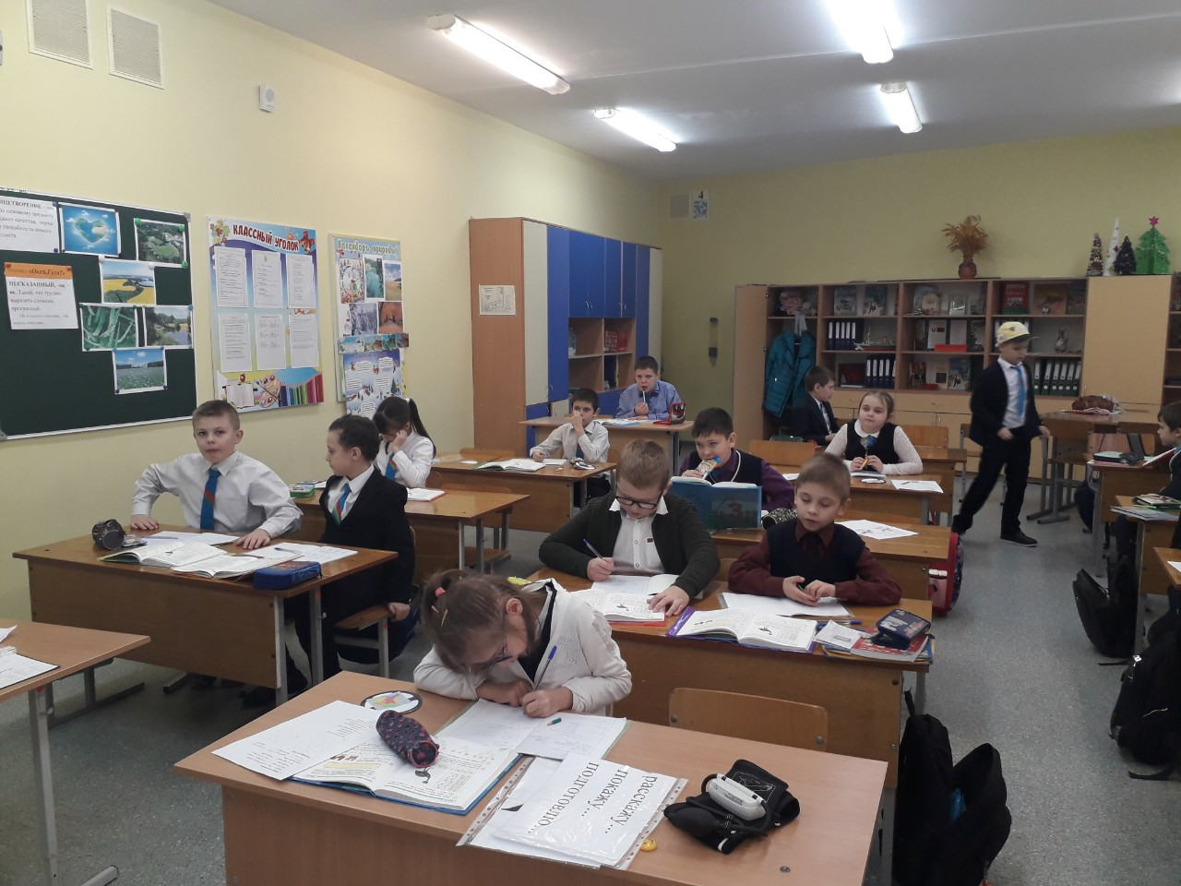
необходимо постоянно помнить, что дисграфик больше других детей нуждается в индивидуальном подходе при обучении
По данным различных исследований, дисграфия в той или иной степени встречается
у 5–15%
младших школьников и
у 3–7%
детей от10до16 лет

Slide 6

Причины возникновения
Наследственная предрасположенность
длительные соматические заболевания
неправильная речь окружающих
дефицит речевых контактов
двуязычие в семье
недостаточное внимание к речевому развитию ребенка со стороны взрослых
патология беременности, родов, асфиксия
детские инфекции, травмы головы

Slide 7
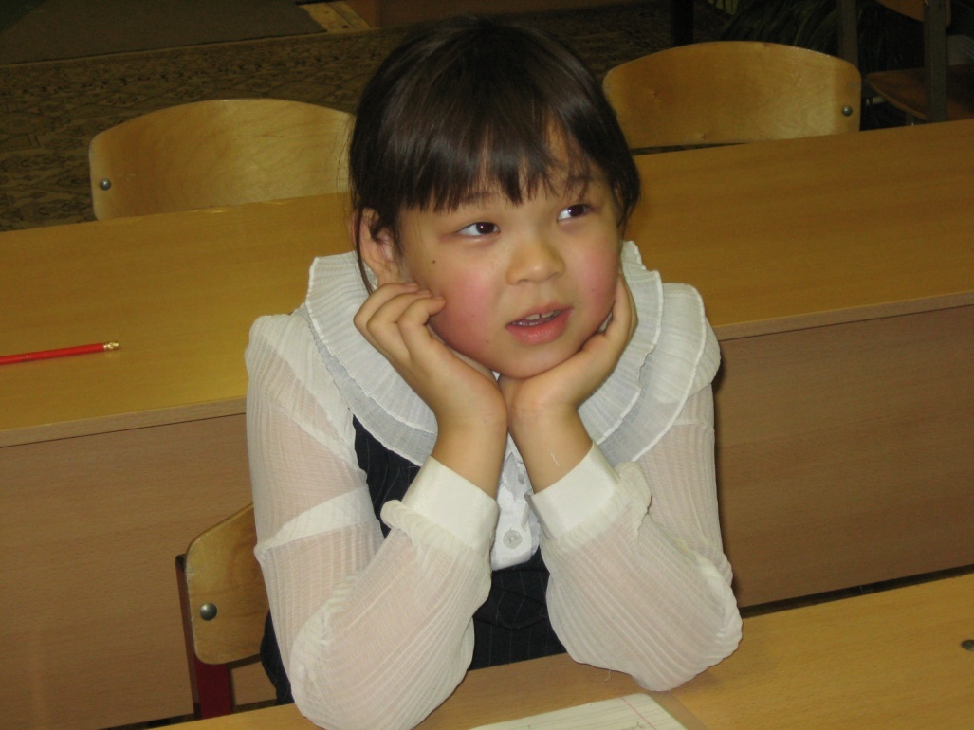
При отсутствии своевременной помощи к 6–7-му классу количество специфических ошибок может уменьшиться, но возрасти во много раз количество орфографических ошибок. Часто у учеников среднего звена диагностируется дизорфография в чистом виде или с элементами дисграфии.

Slide 8
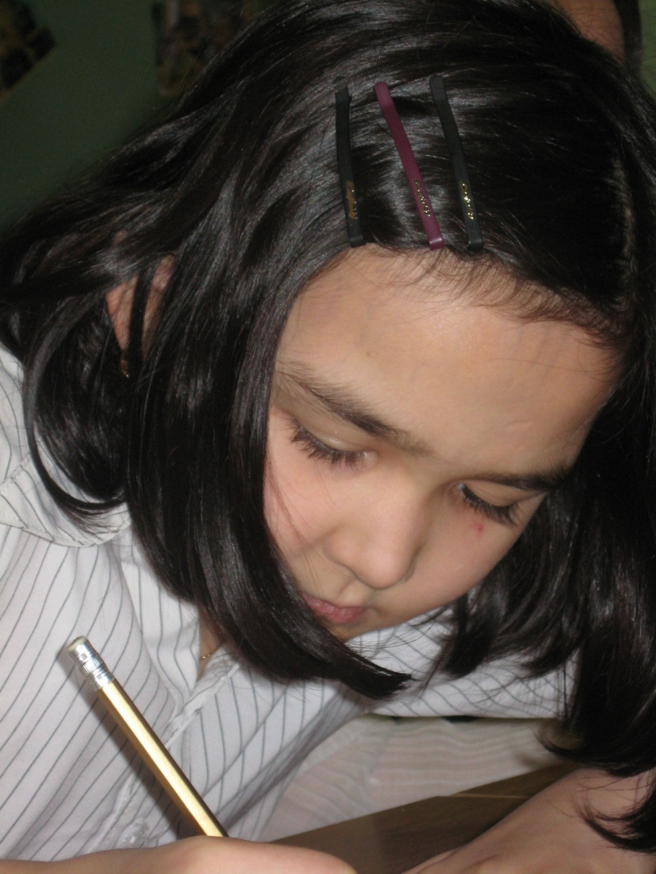
формы дисграфии
Артикуляторная
то есть пишет так, как говорит
Акустическая
пишет так, как слышит, путая глухие и звонкие звуки (например, «дуп» вместо «дуб», «ковта», а не «кофта» и т.д.), твердые и мягкие («больит», «мосьтик», «писмо» ), а также шипящие и свистящие (например, «писчат» вместо «пищат»).
Оптико-пространственная
несформированность пространственных представлений и синтез информации от разных анализаторов.
Аграмматическая
неправильное употребление окончаний, предлогов, ошибки при изменении слов по падежам, числам, трудности согласования слов между собой.
Моторная
связана с нарушениями движений. Она проявляется в недописывании слов, появлении лишних, двойных или даже тройных букв, пропусках букв и слогов.

Slide 9
предпосылки нарушения письма и чтения
1. Если ребенок левша.
2. Если он - переученный правша.
3. Если ребенок посещал логопедическую группу.
4. Если в семье говорят на двух или более языках.
5. Если ребенок слишком рано пошел в школу (неоправданно ранее обучение грамоте иногда провоцирует возникновение дисграфии и дислексии.) Происходит это в тех случаях, когда у ребенка еще не наступила психологическая готовность к такому обучению.
6. Если у Вашего ребенка есть проблемы с памятью, вниманием.
7. Смешение букв по оптическому сходству: б-п, т-п, а-о, е-з, д-у.
8. Ошибки, вызванные нарушенным произношением, ребенок пишет то, что говорит: лека (река), суба (шуба).
9. При нарушенном фонематическом восприятии смешиваются гласные о-у, ё-ю, согласные р-л, й-ль, парные звонкие и глухие согласные, свистящие и шипящие, звуки ц, ч, щ. Например: тыня (дыня), клёква (клюква).
10. Пропуски букв, слогов, недописывание слов. Например: прта - парта, моко - молоко, весёлы (весёлый).

Slide 10
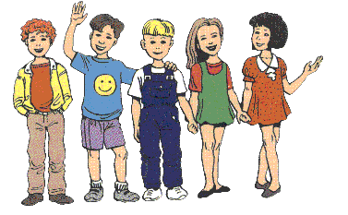
Чем может помочь учитель начальных классов ?
режим благоприятствования
отказ от проверок ребенка на скорость чтения.
нельзя давать упражнения, в которых текст написан с ошибками (подлежащими исправлению).
подход «больше читать и писать» успеха не принесет. Лучше меньше, но качественнее.
Не хвалите сильно за небольшие успехи, лучше не ругайте и не огорчайтесь, когда у ребенка что-то не получается.

Slide 11
Чего делать нельзя?
Подход к ребенку, страдающему дислексией и дисграфией, должен быть совершенно другим.
В устной работе: ежедневно проводить упражнения на развитие фонематического восприятия, звуковой анализ слова.
Диктанты здесь принесут только вред.
Многочисленные ошибки, которые неизбежно будут допускаться при их написании, фиксируются в памяти ребенка.

Slide 12
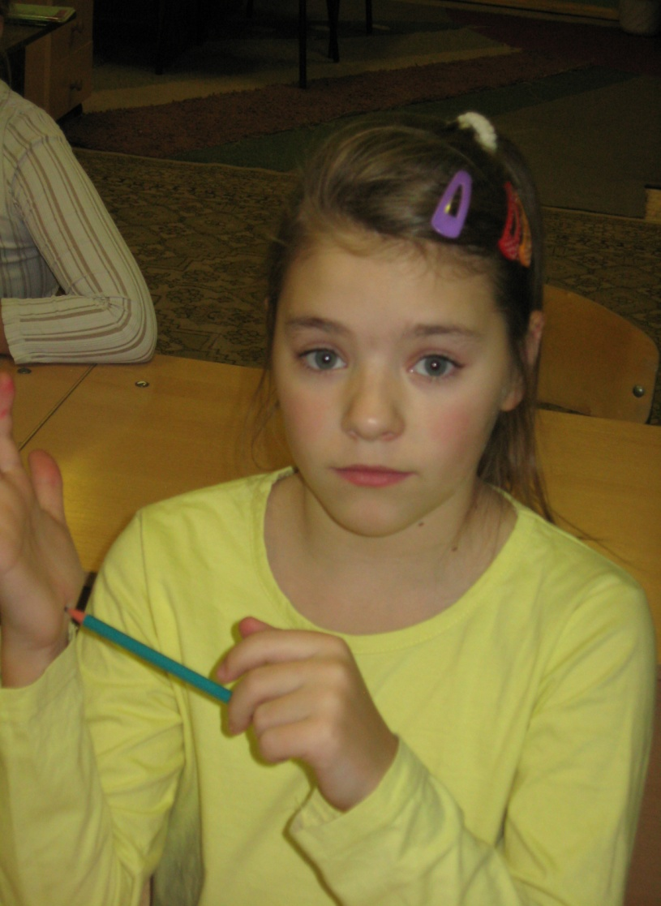
Единые требования к ребенку
учет структуры нарушения и подбор соответствующего речевого материала для каждого школьника
(как на логопедических занятиях, так и на уроках);
учет возрастных особенностей детей;
предъявление программных требований к учащимся с учетом возможных специфических (речевых) ошибок и оказание опережающей помощи для их предупреждения;
осуществление индивидуального подхода на фоне коллективной деятельности;
закрепление знаний, умений и навыков, приобретенных как на логопедических занятиях, так и на уроках;

Slide 13
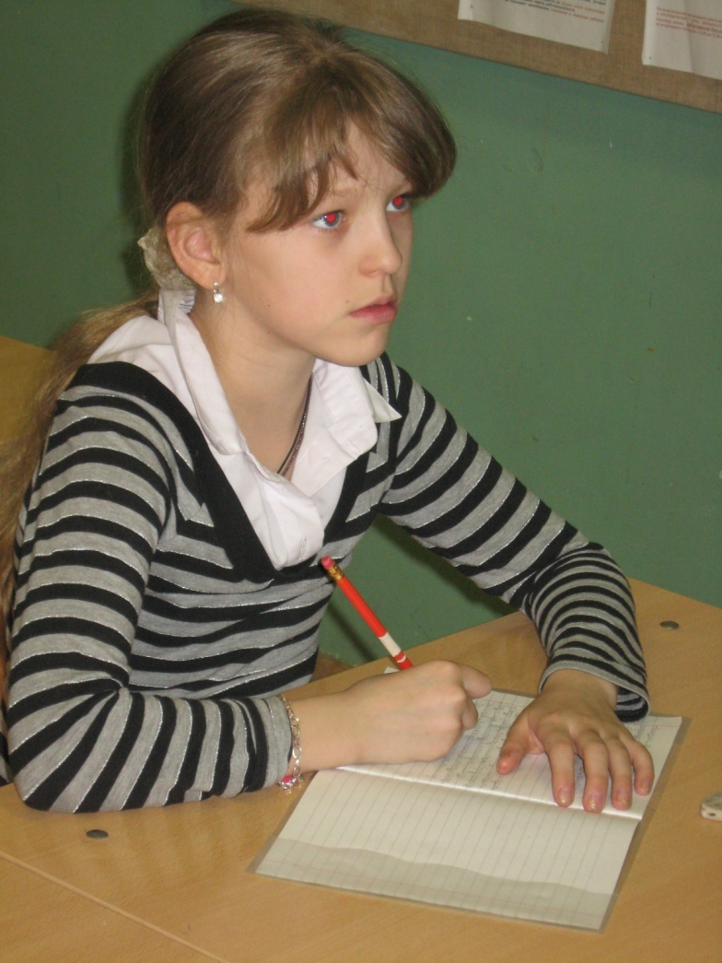
Профилактика дисграфии.
1. Корректурная проба (« Вычеркни букву»).
Через 2–2,5 месяца таких упражнений (но при условии – ежедневно и не более 5 мин) улучшается качество письма.
2. Короткие диктанты карандашом.
Ошибки не исправляйте в тексте, а только пометьте на полях.
Затем давайте тетрадь на исправление ребенку.
3. Упражнения на медленное прочтение с ярко выраженной артикуляцией и списывание текста
4. Автоматизация поставленных звуков, «самоконтроль ребенка»
5. Упражнения по развитию фонематического восприятия.

Slide 14
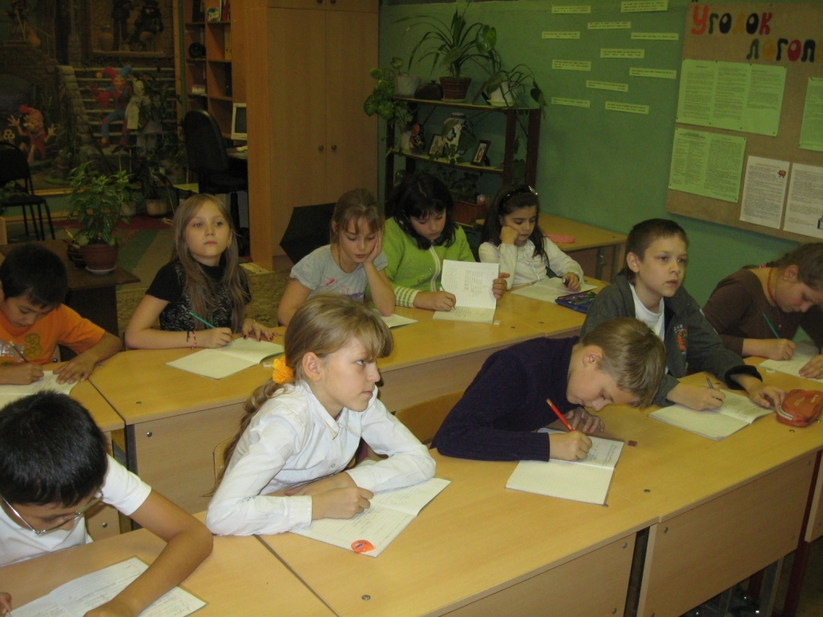
Рекомендации для родителей.
1. Письмо, чтение : не в один прием, а с перерывами, разбив текст на части.
2. Упражнение "Корректурная проба».
3. Игры на развитие фонематического восприятия, звуко - буквенного анализа, развитие памяти, внимания.

Slide 15
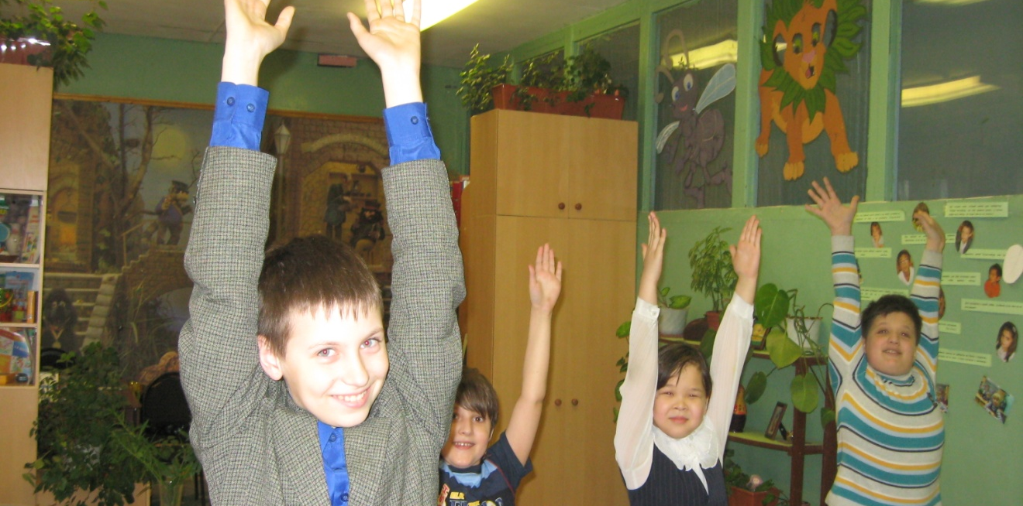
Во «Всемирной декларации об обеспечении выживания, защиты и развития детей» говорится:
«Дети мира невинны, уязвимы и зависимы. Они также любознательны, энергичны и полны надежд. Их время должно быть временем радости и мира, игр, учебы и роста. Их будущее должно основываться на гармонии и сотрудничестве…».
На гармонии и сотрудничестве должны строить свои отношения и все педагоги, в том числе дефектологи и учителя начальных классов.

